Slide 1
Завантаження даних з інтернету

Slide 2
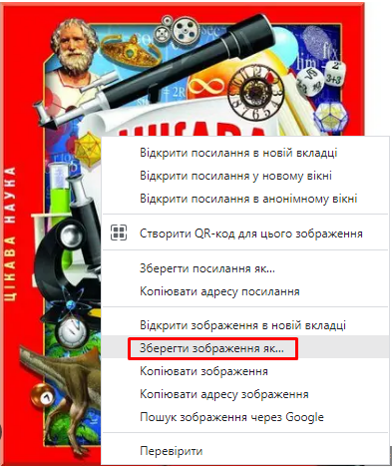
Документи, знайдені в інтернеті, можна зберігати на власному комп’ютері.
Ти вже знаєш, що окреме зображення зберігають, викликавши контекстне меню та обравши вказівку Зберегти зображення як…

Slide 3
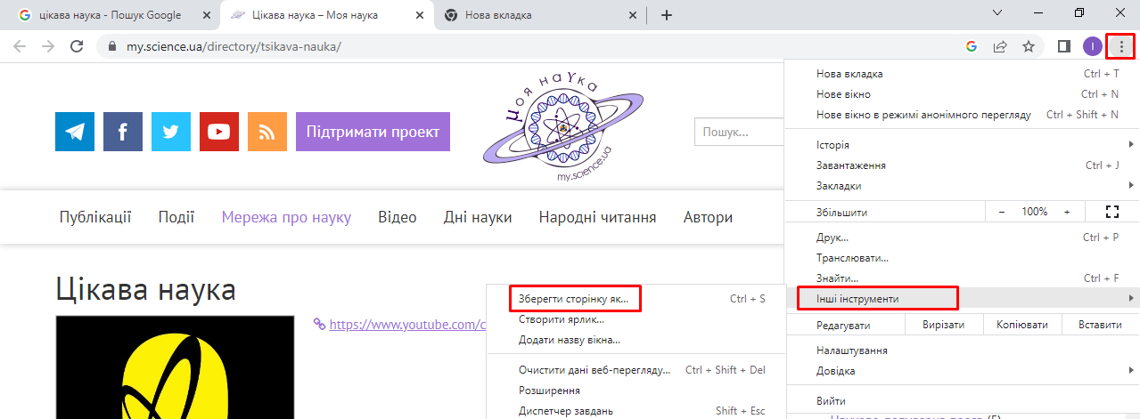
Для збереження вебсторінки, відкритої у вікні браузера Google Chrome, слід обрати інструмент Налаштування та керування Google Chrome та вказівку Інші інструменти/ Зберегти сторінку як

Slide 4
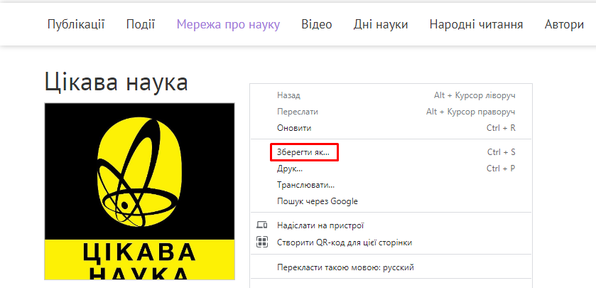
Інший спосіб збереження вебсторінки, відкритої у вікні браузера Google Chrome: у вільному місці вебсторінки натиснути праву кнопку мишки і у контекстному меню обрати Зберегти як
Або натиснути комбінацію клавіш Ctrl+S

Slide 5
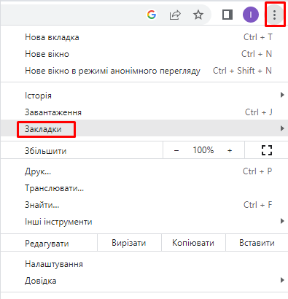
Якщо потрібно зберегти посилання на вебсторінку, то можна зберегти закладку на неї у браузері або у список для читання
Відкрити збережену сторінку можна у налаштуваннях браузера Google Chrome або через панель закладок.

Slide 6
Щоб зберегти частину тексту вебсторінки, необхідно
виділити потрібний фрагмент тексту
скопіювати за допомогою вказівки Копіювати з контекстного меню або комбінації клавіш Ctrl+C
потім вставити його вміст у відкритий документ, використовуючи інструменти редактора чи комбінацію клавіш Ctrl + V

Slide 7
Виконай вправу «Збереження частини тексту вебсторінки»
Знайди всі означення сервісу блог, збережи його й адресу вебсторінки в текстовому файлі.

Slide 8
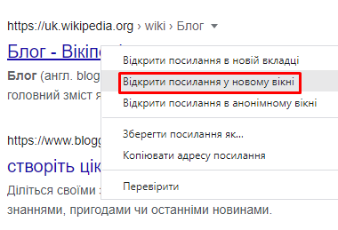
1. Відкрий браузер і до рядка адреси введи адресу пошукової системи www.google.com.ua.
2. До поля Пошук введи ключове слово «блог» і натисни кнопку Пошук
3. Після відображення на екрані результатів пошуку обери посилання на вільну енциклопедію «Вікіпедія».
Відкрий цю сторінку в новому вікні, обравши в контекстному меню відповідну вказівку.

Slide 9
4. Виділи потрібне означення і у контекстному меню до обраного текстового фрагмента скористайся вказівкою Копіювати для копіювання його до буфера обміну
5. Створи текстовий документ у своїй папці, дай йому назву Означення блогу.
6. Установи курсор до робочої області текстового процесора та вибери вказівку Вставити з контекстного меню.

Slide 10
7. Повернись до вікна сторінки Вікіпедії, встанови курсор до рядка адреси.
Коли адреса стане виділеною, скопіюй її до буфера обміну, вибравши в контекстному меню вказівку Копіювати.
8. Перейди до вікна текстового процесора, з яким ти працюєш, і встав з буфера до тексту після раніше вставленого означення блогу адресу сторінки, з якої його скопійовано.
9. Збережи зміни в документі Означення блогу.

Slide 11
Виконай вправу «Створення QR-коду»
Створи QR-код на вебсторінку, яка містить цікаві факти про математику.

Slide 12
1. Відкрий браузер і до рядка адреси введи адресу пошукової системи www.google.com.ua.
2. До поля Пошук введи пошукову фразу «цікава математика». У переліку результатів відкрий сайт Тут цікаво

Slide 13
3. Перейди у нову вкладку. Придумай пошукову фразу так, щоб отримати список програм для створення QR-коду безкоштовно.
4. Скопіюй адресу сайту, де знайдені 32 цікавих файти про математику. Введи її у поле для створення QR-коду на URL.
5. Натисни кнопку Генерувати QR. Збережи отриманий QR-код на комп’ютер.

Slide 14
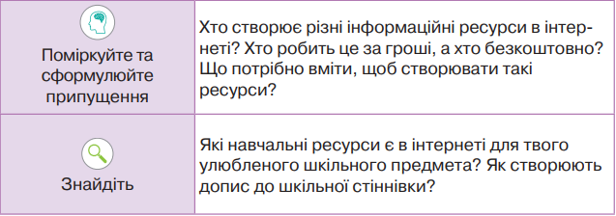
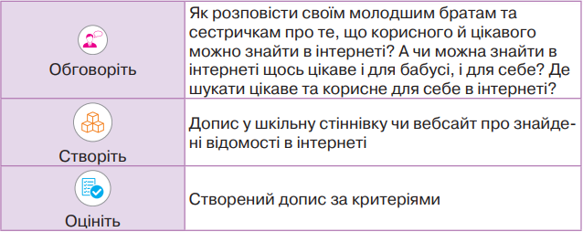
Створи допис у шкільну стіннівку чи вебсайт про знайдені відомості в інтернеті.

Slide 15
План роботи над проєктом
1. Поміркуйте та сформулюйте припущення: хто створює різні інформаційні ресурси в інтернеті?
Хто робить це за гроші, а хто безкоштовно?
Що потрібно вміти, щоб створювати такі ресурси?

Slide 16
План роботи над проєктом
2. Дізнайтеся в інтернеті, які вимоги до створення допису до шкільної стіннівки чи вебсайту та порівняйте їх із правилами, прийнятими у вашій школі для публікації такої інформації.
3. Обговоріть у класі разом з адміністратором шкільної стіннівки або сайту критерії хорошої публікації.
4. Сформулюй пошуковий запит для виконання завдання. Обговори його із сусідом/сусідкою по парті.

Slide 17
План роботи над проєктом
5. Створи в текстовому документі текст допису за наданими критеріями, підкріпи його посиланням на знайдене джерело у вигляді, який зручний для розміщення допису.
6. Збережи допис у файлі Допис_прізвище.
Оціни його за критеріями, продемонструй його у класі, роздрукуй разом із вчителем або вчителькою чи передай адміністратору шкільного сайту.

